Slide 1


Apresentação Suporte
Para as Video Aulas

Slide 2
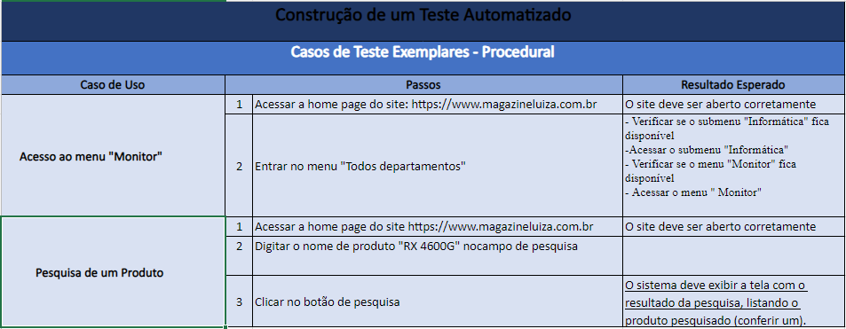
Transformando um caso de uso em um caso de teste:

Slide 3
Opções de Execução
->Estar no diretório:
robot "arquivo de testes"
robot -i "arquivo de testes"
robot -e "arquivo de testes"

Slide 4
Obrigado!
Grupo:
Mateus Moreira Fonseca 1426885
João Gabriel Vilela de Carvalho 1063227
Raul Carlos Dias Severino 1997254
Duvidas? mateus.fonseca1992@gmail.com

